Slide 1
Intelligenza Artificiale 1
Prof. M.T. PAZIENZA
a.a. 2016-2017

Slide 2
Cos’è l’IA?
L’Intelligenza Artificiale è
lo studio delle facoltà mentali attraverso
l’uso di modelli computazionali

Slide 3
Cos’è l’IA?
Assunzione implicita:
Si può assimilare ciò che il cervello umano fa, con una qualche, complessa modalità di calcolo
Ulteriore assunzione implicita:
Il modo in cui il cervello umano lavora è simile al modo in cui i calcolatori lavorano (!?!)
Interesse nelle applicazioni dell’IA

Slide 4
Cos’è l’IA?
Un sistema si può dire “intelligente” se agisce come un umano: test di Turing
Definizione operativa:
Elaborazione del linguaggio naturale
Rappresentazione della conoscenza
Ragionamento logico
Apprendimento automatico

Slide 5
Cos’è l’IA?
Anche se l’IA si interessa di modalità di comportamento per così dire “intelligenti”, non esistono vincoli su come un sistema di calcolo possa raggiungere l’obiettivo (il risultato)
Nell’IA si possono perseguire anche metodi completamente diversi da quelli usati dall’uomo per ottenere lo stesso risultato nella risoluzione di un problema.

Slide 6
Cos’è l’IA?
Visione
Pianificazione
Apprendimento automatico
Comprensione del linguaggio naturale
Rappresentazione della conoscenza e ragionamento automatico
Robotica
Diagnostica
.…

Slide 7
Struttura del corso
Lezioni
Esercitazioni
Approfondimenti tematici
Esame finale

Slide 8
Testo di riferimento
Libro di testo:
“Knowledge representation and reasoning”, Brachman e Levesque:, Morgan Kaufmann,
Capitoli: 1,2,3,4.1,4.2,5,8,9,10 (solo capitoli selezionati)
Presentazioni del docente

Slide 9
Premessa
La quantità di informazione a disposizione in ogni settore di interesse per ciascuno di noi cresce in maniera vertiginosa;
il valore dei dati come bene (per il singolo e per le organizzazioni) è da tutti riconosciuto.

Slide 10
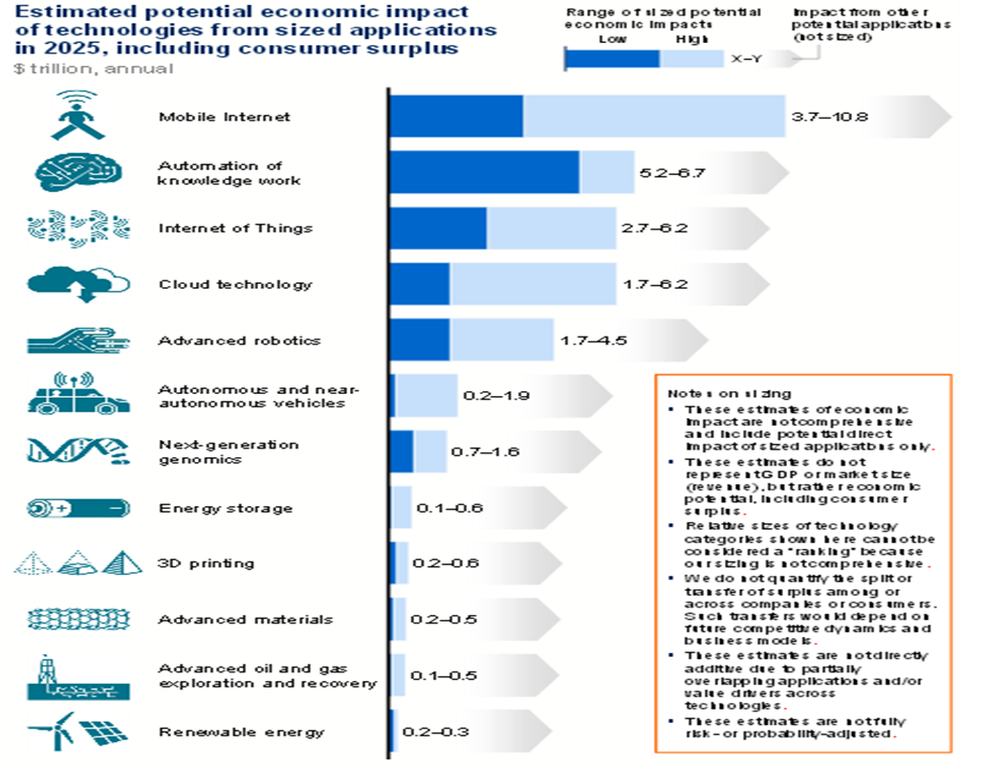
Premessa

Slide 11
Premessa
E’ necessario creare una base di conoscenza
strutturata in maniera formale
e
tale da poter supportare un ragionamento automatico basato sulla implicazione (logica)

Slide 12
Premessa
Per essere in grado di sfruttare al massimo questa enorme mole di informazioni (organizzata in vasti insiemi di dati, oppure dispersa nel web) gli utenti hanno bisogno di metodologie e strumenti che semplifichino:
l’accesso alle informazioni
la gestione dei dati stessi
la rapida estrazione di informazioni di sintesi utili.

Slide 13
Premessa
I dati sono un punto, senza significato, nello spazio e nel tempo, ma senza riferimento a spazio e tempo; come:
un evento fuori dal contesto
una parola fuori dal contesto
non sono in relazione significativa con alcunché
Tentativo di associare significato ad un dato:
il numero 5 --- numero cardinale --- >4 e <6 ---operazioni
la parola tempo --- non essere in tempo ---fuori tempo --- il tempo non si ferma mai --- tempo di cottura ---

Slide 14
Interpretazione & Contesto
context
independence
wisdom
understanding
principles
knowledge
understanding
patterns
information
understanding
relations
data
understanding

Slide 15
Premessa
Una collezione di dati per cui non esiste una relazione tra dati, non è informazione
La comprensione, relativamente ad una collezione di dati, è dipendente dalle associazioni che si è in grado di riconoscere tra i dati (modello dei dati)
L’informazione è una relazione tra dati con una forte dipendenza dal contesto per quel che concerne il significato (modello dell’applicazione e del contesto)
La generalizzazione delle relazioni (e delle relazioni delle relazioni) porta a definire pattern completi e consistenti, “archetipi” che sono alla base della conoscenza (modello della conoscenza comune/generale, ontologia).

Slide 16
Premessa
Il modello è
una rappresentazione di qualcos’altro
utile per raggiungere uno scopo
progettata / scelta per raggiungere quello scopo.
La rappresentazione è diversa dal rappresentato, anche se permette di esprimerne gli aspetti rilevanti (almeno quelli scelti dal modellista)

Slide 17
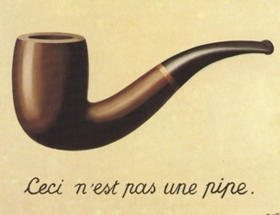









Chi sono | HOME page | contatta Roberto Amadi
Se ci venisse chiesto "che cos'è?" osservando la figura a lato credo che molti di noi senza dubbio alcuno affermerebbero con sicurezza: "è una pipa!". Non è bizzarro che il pittore Renè Magritte, autore di queso quadro dipinto attorno al 1928, abbia utilizzato una didascalia che invece lo nega? "Questa non è una pipa." è la rappresentazione pittorica di una pipa, è qualcosa che sta per…, ma non è una pipa. La differenza tra OGGETTO come RAPPRESENTAZIONE e OGGETTO FISICO è densa di conseguenze per una teoria della conoscenza. La sorpresa, il senso di spaesamento che abbiamo provato di fronte al lavoro di Magritte ci dice che non avevamo compreso le sue intenzioni, il vero significato della sua opera. Ci avverte di quanto sia facile fraintendere, sbagliare quando abbiamo a che fare con il RAPPRESENTATO; ci dice che è necessario essere in possesso della “chiave di lettura” giusta, del CODICE corretto per capire pienamente, per non travisare. Ci dice che diamo per scontate delle cose che scontate non sono per niente. | Certamente una maniera brillante per presentare l'acutezza dell'approccio fenomenologico. In effetti nell'immagine vediamo una pipa che non può essere fumata. Tale constatazione testimonia in maniera lampante (e solo così ce ne accorgiamo) le semplificazioni operate dal linguaggio che si adatta alla realtà in maniera da assolvere alle necessità pratiche-operative, con semplificazioni che pur essendo a volte dei paradossi non raggiungono il piano della consapevolezza. Per descrivere questo fenomeno si può certamente parlare di realismo ingenuo, nel senso che la logica ed il pensiero evidenziano la realtà del paradosso dove per l'osservatore "normale" non c'è nessun problema. Magritte parte dalla convinzione che il rapporto tra il nome e la cosa nominata o rappresentata è fissato arbitrariamente, la correlazione tra la parola e la cosa che indica esiste solo in virtù di una convenzione che nella vita quotidiana è vissuta come un fatto scontato. Da qui la capacità di sorprenderci delle sue opere sull'argomento (ne esistono diverse versioni), esse infatti svelano la relazione del linguaggio con le realtà e ci permettono di intuire una volta di più la natura misteriosa del pensiero umano. http://www.robertoamadi.it/questanonpipa.htm
Il contenuto di questo sito e' originale: è un gesto gradito e necessario chiedere l'autorizzazione se vuoi utilizzarlo.

Slide 18
Premessa
La obiettiva differenza tra realtà e rappresentazione
può creare problemi (approssimazione, incertezza, difficoltà a cogliere i nessi logici,…): per la loro risoluzione bisognerà implementare appropriati meccanismi di ragionamento.
La conoscenza è costituita da dati strutturati collegati da relazioni (informazioni), sui quali è possibile svolgere attività di ragionamento per risolvere problemi oltre che per ricavare ulteriore informazione...

Slide 19
Premessa
Per arrivare alla conoscenza bisogna essere in grado di capire archetipi e le loro implicazioni.
Gli “archetipi” non hanno bisogno di un contesto per esprimere significato, sono sempre affidabili e completi e supportano la predittività.
Ragionare sugli archetipi porta ad acquisire conoscenza
Si impara quando si aggiunge nuova informazione a ciò che già si conosce (gli archetipi), e ciò può produrre un cambiamento negli archetipi stessi.

Slide 20
Premessa
Le strutture dati permettono di dare una descrizione organica alle informazioni da rappresentare.
Sono definite a priori congiuntamente all’identificazione e definizione delle caratteristiche rilevanti della conoscenza che si vuole rappresentare.
Le relazioni tra dati permettono di esprimere alcuni nessi logici tra le informazioni (rappresentate con le strutture dati), a supporto di un particolare ragionamento sui dati.
Il ragionamento formale utilizza la conoscenza rappresentata per giungere alla risoluzione di problemi e per l’acquisizione di nuova conoscenza.

Slide 21
Basi di dati / Database
Una base di dati è una collezione di dati che descrivono attività (di una o più organizzazioni) tra loro correlate
Un sistema di gestione di basi di dati / DBMS è un software progettato per aiutare a gestire ed utilizzare grandi collezioni di dati e rispondere a classi di domande predefinite

Slide 22
Richieste di informazione
Come interrogare una bdd per ottenere risposta a quesiti del tipo:
Vorrei conoscere lo stato di obsolescenza di tutti i componenti installati nel sistema.
Quali sono i dipendenti anziani prossimi al pensionamento?
Quali sono le modalità di fatturazione attuali?

Slide 23
Richieste di informazione
Come usare la conoscenza comune ed il ragionamento logico per ottenere risposta a quesiti del tipo:
Giovanni e Maria hanno già 4 figli ( Francesco, Vittoria, Pierluigi e Andrea) e ne aspettano un quinto.
Quante sorelle ha Vittoria? Quanti fratelli?
Esprimere il ragionamento che porta a definire la risposta.
Indicare il valore di correttezza della risposta e motivarlo.

Slide 24
Risoluzione di problemi
Individuazione di passi di ragionamento elementari basati su conoscenza di dominio e generale, la cui giustapposizione porta alla identificazione di soluzioni ai problemi.
Definizione di appropriate strategie di ricerca.

Slide 25
Conoscenza a priori del dominio
La conoscenza del dominio permette di utilizzare, nella risoluzione dei problemi, passi meno elementari con un processo di ragionamento più ampio e complesso
Si possono risolvere problemi più complessi laddove si abbia una qualche conoscenza del dominio

Slide 26
Rappresentazione
Una “rappresentazione” è qualunque
notazione o insieme di simboli
che rap-presenta (re-present) qualcosa a qualcun altro.
Una rappresentazione di qualcosa sta al posto di quel qualcosa

Slide 27
Rappresentazione
Diversi modi in cui la conoscenza sembra essere “organizzata” (es. oggetti, relazioni, schemi)
Versus
Diversi modi in cui la conoscenza può essere “rappresentata” (immagini, proposizioni, …)

Slide 28
Un esempio
Marco occupa la stanza 118
Giovanni occupa la stanza 119
“” “” “”
Ingrid occupa la stanza 123
Rappresentaz. analogica Rappresentaz. proposizionale
Ulteriori informaz. spaziali e temporali Informazioni esplicite
Marco
118
Giovanni
119
Sara
120
Vittoria
121
Massimo
125
Alberto
124
Ingrid
123
122

Slide 29
Un altro esempio
Immagine Testo
Il libro è sul tavolo
on(book,desk)
Rappresentaz. analogica Rappresentaz. proposizionale
- Info implicita - Simboli discreti
- Niente simboli - Simboli per relazioni
- Nessuna regola compos. simboli - Regole grammaticali compos.
- Concretezza - Astrazione rappresentazione

Slide 30

Un altro esempio
l’una e mezzo
13h 34min
le tredici e mezzo

Slide 31
Rappresentazione per l’IA
Per rappresentazione si intende una versione “artificiale” del mondo,
che possa supportare il modo d’uso di un sistema di calcolo
e le sue interazioni sullo stesso argomento con un altro sistema di calcolo
La stessa rappresentazione interna può essere supportata da una moltitudine di strutture dati diverse; si suppone che sia facile passare da una struttura ad un’altra (traduzione), ovvero tutte queste strutture dati siano varianti della stessa rappresentazione interna

Slide 32
Rappresentazione interna
Per capire il ruolo della rappresentazione interna e le sue proprietà, si consideri un sistema capace di capire il linguaggio naturale.
Capire una frase/domanda significa:
Tradurre nella propria rappresentazione interna la frase/domanda, e memorizzarla
Usare questa rappresentazione interna per trovare in memoria informazioni correlate ad essa (disambiguare)
Coordinare/comporre tali informazioni ritrovate e tradurle in una frase da produrre come risultato/risposta
La rappresentazione interna permette di risolvere ambiguità referenziali.

Slide 33
Rappresentazione interna
Risolvere le ambiguità referenziali significa, per esempio, associare il nome proprio a pronomi tipo lui, lei, etc.
Ma ciò non basta perché ci possono essere più entità/individui con lo stesso nome proprio.
Bisogna associare un identificatore unico a ciascuna entità associata ad un nome proprio, l’istanza. L’identificatore dell’istanza corrisponde quindi ad un simbolo della rappresentazione interna (nessun rapporto esplicito con il suo significato)

Slide 34
Rappresentazione interna
Nel momento in cui i simboli/parole della rappresentazione interna hanno un significato non unico, si parla di ambiguità del significato delle parole (word-sense ambiguity). Per risolvere tale problema si deve definire un simbolo diverso per ogni significato
In una rappresentazione interna, ciascun predicato (ovvero il fatto che si asserisce rispetto ad una o più entità) deve essere non-ambiguo

Slide 35
Rappresentazione interna
Per struttura funzionale di una frase si intende il ruolo che la posizione di una parola all’interno di una frase può assumere
La rappresentazione interna deve indicare chiaramente la struttura funzionale per evitare ambiguità interpretative con frasi composte dalle stesse parole ma in ordine diverso.

Slide 36
Logica come linguaggio formale
In un linguaggio logico (come per un qualsiasi altro linguaggio) bisogna definire formalmente la sintassi, un vocabolario, gli operatori ed i connettivi logici, oltre alle regole per combinarli tra loro.
Bisogna poter assegnare significato alle frasi del linguaggio (model theory)

Slide 37
Logica come linguaggio formale
Procedura d’inferenza
Bisogna poter attuare inferenze valide a partire da un insieme di frasi del linguaggio
indipendentemente dal loro significato (proof theory)
In logica la procedura di inferenza è di tipo deduttivo.

Slide 38
Logica come linguaggio formale
Tipologie di inferenza
Deduzione: dati assiomi veri, le inferenze che si possono effettuare sono sempre vere.
Abduzione: si possono inferire ipotesi eventualmente vere (diagnosi) da fatti veri
Induzione: si possono inferire relazioni generali (imparare) da alcuni esempi veri
In logica la procedura di inferenza è di tipo deduttivo (inferenza sempre vera).
L’induzione e l’abduzione sono due tipi di inferenza che non assicurano la verità dell’inferenza

Slide 39
Rappresentazione interna
Una notazione logica è un buon candidato ad essere una rappresentazione interna.
Esistono altre tipologie di rappresentazione interna equivalenti alla logica: per esempio le reti semantiche (associative networks) che usano una propria notazione: nodi al posto di termini, archi orientati etichettati al posto delle relazioni.
L’inferenza è esterna al linguaggio.
Il supporto al ragionamento fornito dalle due notazioni è quasi equivalente, laddove le reti non hanno alcuna capacità di rappresentare connettivi logici (es. if) o la quantificazione.

Slide 40
Rappresentazione interna
Esistono altri fattori da considerare, quali ad esempio la capacità che hanno solo le reti semantiche di associare direttamente al nodo (indicizzazione) tutte le informazioni relative al termine
Le reti semantiche suggeriscono una struttura di puntatori (in avanti ed indietro) che supportano l’accesso alle informazioni con facilità.
Le notazioni lineari del calcolo dei predicati (per esempio) producono una lunga lista di formule che devono essere analizzate per trovare un fatto particolare, implicando così una fase di ricerca molto lunga.

Slide 41
Rappresentazione interna
Le reti semantiche permettono di rappresentare l’ereditarietà delle proprietà senza doverle esplicitare tutte elencandole, ovvero gestiscono il fenomeno dell’ ereditarietà delle proprietà espresso nelle gerarchie ISA (isa, is-a, IS_A,..)
Non si vuole solo esprimere il fatto che un termine è una istanza di un altro termine/classe, bensì che esso gode di tutte le proprietà del termine padre ed, eventualmente, di tutti quelli da cui esso può ereditare ulteriori proprietà.

Slide 42
Rappresentazione di concetti e relazioni
Le definizioni sotto forma di proposizioni permettono di definire “categorie” di oggetti; sono usate per classificare oggetti ed organizzare la conoscenza concettuale.
Più complesso è rappresentare le relazioni in termini di lista di attributi (analogamente a quanto avviene per i concetti)

Slide 43
Rappresentazioni di relazioni
soluzione 1:
Le relazioni possono essere rappresentate come una “case grammar” (Charles Fillmore)
Es.
colpire (agent, recipient, instrument)
collidere (object1, object2)
predicati argomenti
E’ necessario definire quali oggetti possano corrispondere a ciascun argomento, ovvero assumere il caso specifico in una situazione specifica

Slide 44
Rappresentazioni di relazioni
soluzione 1:
“case grammar” (Charles Fillmore)
Molte reti semantiche si rifanno alla rappresentazione della grammatica dei casi.
Le relazioni sono rappresentate da archi orientati (ed etichettati) tra i nodi concetto della rete (grafo).

Slide 45
Rappresentazioni di relazioni
soluzione 2:
Teoria delle dipendenze concettuali (Roger Schank): act
Necessità di specificare le primitive semantiche sottostanti una particolare relazione.
Il significato fondamentale di un set di verbi di azione è catturato da 12-15 primitive usate con un approccio case-frame
(Es. ATRANS descrive un qualunque verbo che richiede un trasferimento di proprietà)

Slide 46
Rappresentazioni di relazioni
ATRANS:
Actor: person (Mario)
Act: ATRANS
Object: physical object (anello)
direction-TO: person-1 (Maria)
FROM: person-2 (Mario)
Actor, Act,.. Sono le variabili di questo schema e possono assumere certi valori
ES. Mario diede/regalò/vendette un anello a Maria

Slide 47
Rappresentazioni di relazioni
Teoria delle dipendenze concettuali di Schank
Primitive Significato Istanze
ATRANS trasf. di proprietà dare, prendere
PTRANS trasf. fisico da a muoversi, camminare
MTRANS trasf. di informaz. mentali ordinare, suggerire
ATTEND ricevere impulsi sensoriali vedere, sentire
PROPEL applic. forza a ogg. fisici spingere, colpire
INGEST assunzione di cibo o aria respirare, mangiare
EXPEL inverso di ingest vomitare,
SPEAK produrre un suono parlare
CONC concettualiz. (avere un’idea) pensare

Slide 48
Argomenti trattati in questa presentazione
Ruolo diverso assunto da: dati, informazione, conoscenza a fronte della loro definizione
Ruolo della conoscenza nella definizione dei problemi e dei relativi metodi risolutivi
Logica come linguaggio formale di supporto per la rappresentazione della conoscenza ed il ragionamento
Semantic Web

